Slide 1
МЕТОДИКА СРАВНЕНИЯ ПРОГРАММНЫХ СЕРВИСОВ ДЛЯ ПРОВЕРКИ ТЕКСТА НА ОРИГИНАЛЬНОСТЬ
Научный руководитель: проф. Лебедева Л.Н.
Автор: Анненков А.Б.

Slide 2
Актуальность
Процесс
Средство
Глобальная сеть интернет
Результат
Проблема оригинальности текстовой информации
Быстрое развитие информационного пространства
Компьютерные средства поиска информации
Нарушение прав интеллектуальной собственности
Результат
Средство
Выявление не оригинальной информации
Компьютерные средства анализа текста на оригинальность
Процесс
Источники информации (интернет)
Обнаружение первоначальных источников
Выявление плагиата в текстовом источнике

Slide 3
Проблема
Выбор неэффективного программного обеспечения приводит к нулевым результатам
Существует большое кол-во программ, но объективное сравнение их не проводилось
Отсутствие методики сравнения программных сервисов для оценки их эффективности

Slide 4
Цель и задачи
Создать метод оценивания, который позволит оценить возможности и эффективность программ проверки на заимствование
Сравнить существующие программы и выявить наиболее качественные и универсальные

Slide 5
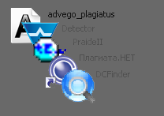
Решение
Программы для проверки текста на заимствование разработаны в двух видах
Интернет сервисы
Данные прикладные решения можно рассматривать как два класса программ, среди которых можно выделить:
Обычные приложения
Оконные приложения
Детектор плагиата
Интернет сервисы
CopyScape.com
DC Finder
Advego plagiatus
Praide UCA
Плагиата.Нет
Etxt антиплагиат
Antiplagiat.ru
Miratools.ru
Istio.com

Slide 6
Методика оценки программ
Используется метод экспертного оценивания
Каждая альтернатива оценивается автономно
Оценка выставляется на основании набора тестов, по ряду критериев
Используя метод аддитивного суперкритерия выставляется общая оценка программы

Slide 7
Формирование тестового набора
Оригинальный текст
Содержащий достаточно большое количество символов на общую тему
Частично оригинальный текст
Цитаты
Заимствованный текст
Рефераты
Законы
Фрагменты книг
Статьи
Сообщения форумов
Электронные документы

Slide 8
Формирование тестового набора
Информация представленная в разных форматах
Текстовые файлы
Текст с маскированным плагиатом
Синонимами
Заменой визуально одинаковыми символами
Перефразированием
Офисные файлы
В виде HTML страницы с форматированием
Перестановкой слов
Перевод с другого языка

Slide 9
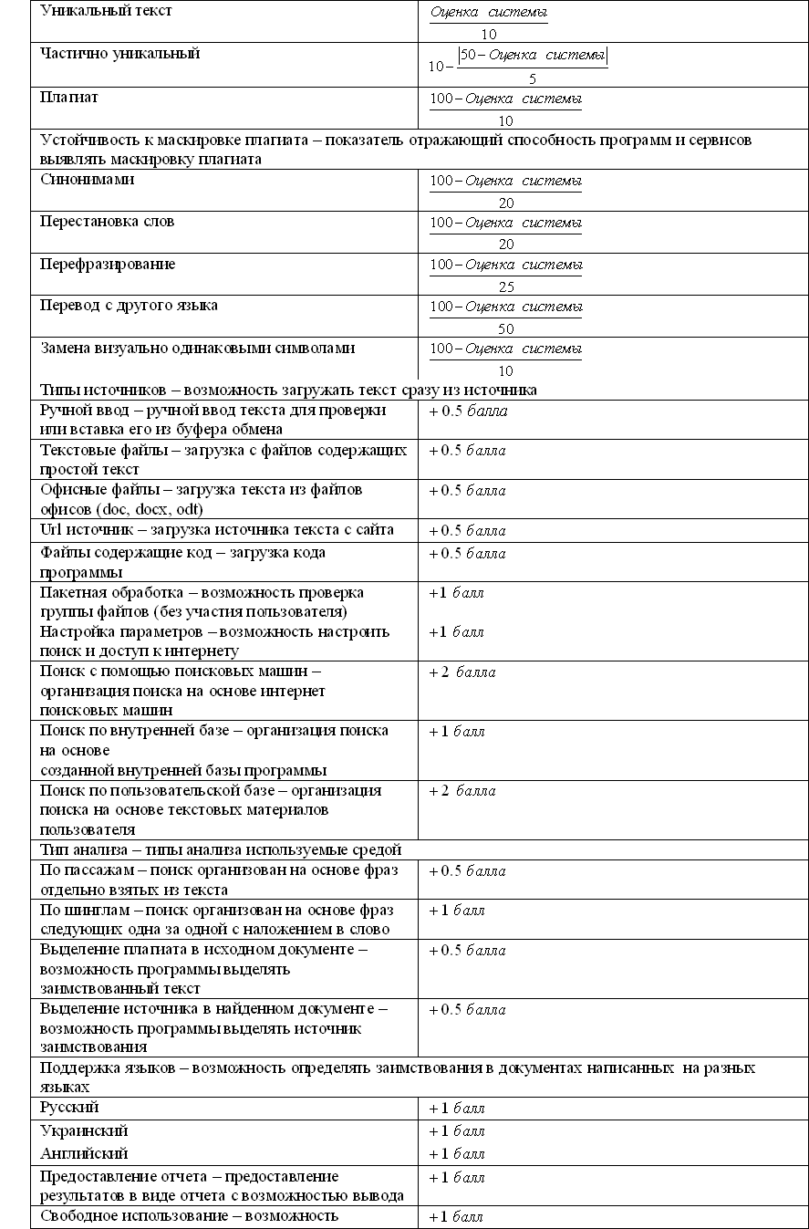
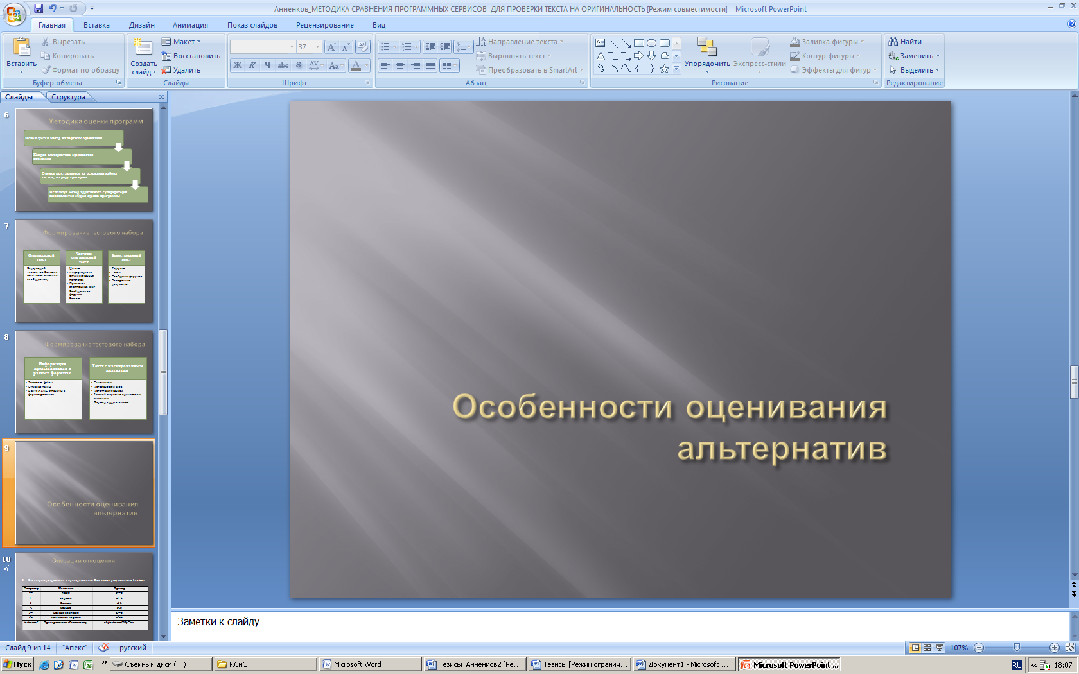
Особенности оценивания альтернатив
В зависимости от ответа тестируемой системы начисляются баллы за каждый критерий

Slide 10
Результаты тестирования
 | Детектор плагиата | DC Finder | Advego plagiatus | Praide UCA | Плагиата. Нет | Etxt антиплагиат | CopyScape. com | Antiplagiat.ru | Miratools.ru | Istio.com
 | Детектор плагиата | DC Finder | Advego plagiatus | Praide UCA | Плагиата. Нет | Etxt антиплагиат | CopyScape. com | Antiplagiat.ru | Miratools.ru | Istio.com
Качество поиска
Уникальный текст | 9 | 9 | 10 | 8 | 9 | 10 | 9 | 10 | 8 | 9
Частично уникальный | 7 | 1 | 8 | 5 | 8 | 7 | 9 | 4 | 6 | 8
Плагиат | 4 | 0 | 9 | 4 | 6 | 6 | 6 | 7 | 6 | 3
Устойчивость к маскировке плагиата
Синонимами | 3 | 0 | 5 | 3 | 3 | 4 | 1 | 2 | 1 | 0
Перестановка слов | 0 | 0 | 3 | 0 | 1 | 1 | 1 | 1 | 0 | 0
Перефразирование | 0 | 0 | 0 | 0 | 0 | 0 | 0 | 0 | 0 | 0
Перевод с другого языка | 0 | 0 | 0 | 0 | 0 | 0 | 0 | 0 | 0 | 0
Замена визуально одинаковыми символами | 4 | 0 | 9 | 3 | 7 | 9 | 8 | 9 | 5 | 2
Типы источников
Ручной ввод | 0 | 0.5 | 0.5 | 0 | 0.5 | 0.5 | 0.5 | 0.5 | 0.5 | 0.5
Текстовые файлы | 0.5 | 0.5 | 0.5 | 0.5 | 0.5 | 0.5 | 0 | 0.5 | 0 | 0
Офисные файлы | 0.5 | 0 | 0 | 0 | 0.5 | 0.5 | 0 | 0.5 | 0 | 0
Url источник | 0 | 0.5 | 0.5 | 0.5 | 0.5 | 0.5 | 0.5 | 0 | 0 | 0.5
Файлы содержащие код | 0 | 0 | 0.5 | 0 | 0 | 0.5 | 0 | 0 | 0 | 0
Пакетная обработка | 1 | 0 | 0 | 0 | 1 | 1 | 0 | 0 | 0 | 0
Настройка параметров | 1 | 0 | 1 | 1 | 1 | 1 | 0 | 1 | 0 | 0
Поиск с помощью поисковых машин | 2 | 0 | 2 | 2 | 2 | 2 | 2 | 0 | 2 | 2
Поиск по внутренней базе | 0 | 0 | 0 | 0 | 0 | 0 | 1 | 1 | 0 | 0
Поиск по пользовательской базе | 2 | 0 | 0 | 0 | 0 | 0 | 0 | 0 | 0 | 0
Тип анализа
По пассажам | 0.5 | 0.5 | 0.5 | 0.5 | 0 | 0 | ? | ? | ? | ?
По шинглам | 0 | 0 | 1 | 0 | 1 | 1 | ? | ? | ? | ?
Выделение плагиата в исходном документе | 0.5 | 0 | 0.5 | 0 | 0 | 0.5 | 0 | 0.5 | 0.5 | 0
Выделение источника в найденном документе | 0 | 0 | 0 | 0 | 0 | 0 | 0.5 | 0.5 | 0.5 | 0
Поддержка языков
Русский | 1 | 1 | 1 | 1 | 1 | 1 | 1 | 1 | 1 | 1
Украинский | 0 | 0 | 1 | 0 | 0 | 1 | 1 | 0 | 0 | 0
Английский | 1 | 1 | 1 | 0 | 1 | 1 | 1 | 0 | 1 | 1
Предоставление отчета | 0 | 0 | 1 | 0 | 0 | 1 | 0 | 1 | 1 | 0
Свободное использование | 0 | 1 | 1 | 1 | 1 | 1 | 0 | 0 | 1 | 1
ВСЕГО | 37 | 15 | 56 | 30 | 44 | 50 | 42 | 39 | 34 | 29

Slide 11
Итоги

Slide 12
Выводы
Для решения проблемы не оригинальности информации и защиты интеллектуальной собственности могут быть использованы программные средства
Предложена методика сравнения программ на основе экспертного оценивания
Определен тестовый набор и критерии на основании которых можно оценить программу
Данная методика была использована для оценки существующих программ и сервисов.

Slide 13
Спасибо за внимание
МЕТОДИКА СРАВНЕНИЯ ПРОГРАММНЫХ СЕРВИСОВ ДЛЯ ПРОВЕРКИ ТЕКСТА НА ОРИГИНАЛЬНОСТЬ
Анненков Александр

